Slide 1
ОСНОВИ БІЗНЕСУ 0688637315 Маркова Світлана Вікторівна

Slide 2
ТЕМА 1 Об’єктивні засади бізнесу

Slide 3
Бізнес = Підприємництво
Підприємництво - самостійна, систематична, на власний ризик діяльність по виробництву продукції, виконанню робіт, наданню послуг з метою отримання прибутку, яка здійснюється фізичними та юридичними особами, зареєстрованими як суб’єкти підприємницької діяльності у порядку, встановленому законодавством
(Господарський кодекс, ст. 42)
ініціативно
Отримання прибутку
систематично
на власний ризик

Slide 4
Бізнес (англ. business — справа, діло) — підприємницька, комерційна чи будь-яка інша діяльність, що не може суперечити закону і спрямована на отримання прибутку.
БІЗНЕС = ПІДПРИЄМНИЦТВО
Підприємництво - самостійна, ініціативна, систематична, на власний ризик господарська діяльність із метою досягнення економічних та соціальних результатів та одержання прибутку.
Підприємці — це люди, які займаються підприємництвом.

Slide 5
Принципи бізнесу
1) вільний вибір діяльності;
2) залучення матеріальних, фінансових та інших видів ресурсів, використання яких не обмежено законом;
3) самостійне формування програми діяльності, вибір постачальників ресурсів і споживачів продукції, установлення цін на товари та послуги;
4) вільне наймання працівників;
5) самостійне розпоряджання прибутком, що залишається після внесення обов’язкових платежів до відповідних бюджетів;
6) здійснення підприємцями-юридичними особами зовнішньоекономічної діяльності.

Slide 6
Початок бізнесу
Бізнес-ідея –
ідея, що може бути використана для побудови нової компанії чи нового напрямку в уже працюючій компанії

Slide 7
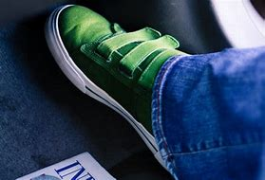
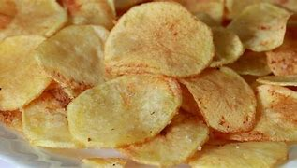
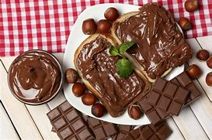
Бізнес-ідеї

Slide 8
У 1904 році американець Томас Салліван відправив партію чаю не в залізних банках, як це зазвичай робилося, а в шовкових мішечках. Покупці не зрозуміли, що мішечки були обрані Салліваном просто як предмет зберігання чаю, і стали заварювати напій прямо в них. Такий спосіб приготування чаю відразу ж був визнаний дуже зручним

Slide 9
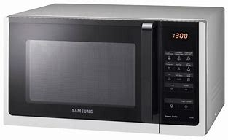
Американський інженер Персі Спенсер працював над створенням приладів, які б генерували мікрохвильові радіосигнали. Одного разу, стоячи біля увімкненого магнетрона, Спенсер виявив, що шоколадка, яка знаходилася в його кишені, розтанула. Інженер зрозумів, що подібний випадок потрібно дослідити, це й призвело до створення першої мікрохвильовки

Slide 10
Суперклей
З 1942 року американський фізик доктор Гаррі Кувер, який працював в компанії Eastman Kodak, намагався відокремити прозорий пластик для оптичних прицілів портативної зброї. В ході експерименту він працював з ціанокрилатом, який міцно склеював тестові матеріали. Але речовину через зайву клейкість було забраковано. У 1951 році американські дослідники під час пошуків термостійкого покриття для кабін винищувачів випадково виявили властивість ціаноакрилата міцно склеювати різні поверхні. На цей раз Кувер оцінив можливості речовини, і в 1958 році суперклей вперше надійшов у продаж.
До речі, під час В’єтнамської війни суперклей використовували для стримування кровотечі у відкритих ранах. Таким чином винахід для удосконалення зброї, врятував чимало життів

Slide 11
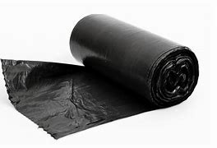
Мішок для сміття
Дивно, але мішками для сміття стали користуватися тільки в 1950 році. До інженера українського походження Гаррі Василюка звернувся за допомогою муніципалітет з проханням розв’язати проблему випадання сміття при завантаженні з контейнерів в машину. Спочатку Василюк розмірковував над приладом, який би працював як пилосос і засмоктував сміття в машину. Несподівано він згадав жартівливі слова свого приятеля про те, що добре б мати сумку для сміття. Тут Василюк загорівся ідеєю про одноразові сумки, які він запропонував робити з поліетилену. Пакети швидко увійшли в ужиток.

Slide 12
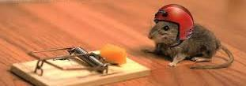
До родових ознак бізнесу належать:
обмін діяльністю між суб'єктами економіки;
прагнення кожного учасника обміну діяльністю реалізувати свої інтереси незалежно від того, реалізуються при цьому інтереси контрагентів чи ні;
прагнення нав'язати свої інтереси в тому випадку, коли контрагенти відмовляють приймати не влаштовуючи їх умови ділового спілкування (угоди);
виявлення особистої чи колективної ініціативи в процесі підготовки та проведення угоди;
здатність і готовність іти на особистий (чи колективний) ризик заради проведення угоди на вигідних умовах;
здатність, готовність та вміння проводити різні прийоми ділового спілкування, які переслідують ціль найбільшої вигоди;
здатність приймати різні кроки в різних напрямах, щоб забезпечити вигідну позицію для наступного проведення обраних прийомів ділового спілкування;
здатність диференціювати ймовірні та дійсні результати угод, визначати пріоритети діяльності та підкоряти їм логіку ділового спілкування.

Slide 13
Не допускається заняття підприємницькою діяльністю таких категорій громадян:
військовослужбовців,
службових осіб органів прокуратури, суду, державної безпеки, внутрішніх справ, поліція, державного нотаріату, а також органів державної влади і управління, які покликані здійснювати контроль за діяльністю підприємств.
Особи, яким суд заборонив займатися певною діяльністю, не можуть бути зареєстровані як підприємці з правом здійснення відповідного виду діяльності до закінчення терміну, встановленого вироком суду.
Особи, які мають непогашену судимість за крадіжки, хабарництво та інші корисливі злочини, не можуть бути зареєстровані як підприємці, не можуть виступати співзасновниками підприємницької організації, а також займати в підприємницьких товариствах та їх спілках (об'єднаннях) керівні посади і посади, пов'язані з матеріальною відповідальністю.

Slide 14
Суб'єктами господарювання в Україні визнаються:
• юридичні особи: державні, комунальні та інші підприємства, а також інші юридичні особи, які здійснюють господарську діяльність та зареєстровані в установленому законом порядку;
• громадяни України, іноземці та особи без громадянства, які здійснюють господарську ДІЯЛЬНІСТЬ та зареєстровані відповідно до закону як підприємці. фізичні

Slide 16
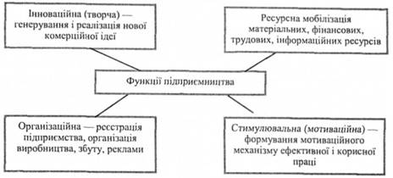
Основні функції підприємницької діяльності

Slide 17
Сутність підприємництва більш глибоко розкривається через його основні функції - інноваційну (творчу), ресурсну, організаційну, стимулюючу (мотиваційну)
Інноваційна (творча) функція підприємництва полягає в сприянні генеруванню та реалізації нових комерційних ідей, здійсненню техніко-економічних, наукових розробок, проектів, що пов'язані з господарським ризиком.
Ресурсна функція підприємництва передбачає мобілізацію на добровільних засадах матеріальних, фінансових, трудових, інформаційних, інтелектуальних та інших ресурсів.
Організаційна функція підприємництва полягає в безпосередній організації виробництва, збуту, реклами тощо, зводиться до поєднання ресурсів в оптимальних пропорціях здійснення контролю за їх виконанням.
Стимулююча (мотиваційна) функція підприємництва зводиться до формування стимулюючого (мотиваційного) механізму ефективного використання ресурсів з урахуванням досягнень науки, техніки, управління організації виробництва, а також до максимального задоволення потреб споживача.

Slide 18
Успіх у підприємництві базується на здатності підприємця приймати правильні (обґрунтовані) рішення.

Slide 19
Підприємець є визначальною особистістю у підприємництві, ключовою (центральною) фігурою у ринковій економіці. Будь-якій підприємець працює як ділова людина, але не будь-яку ділову людину можна назвати підприємцем.
Підприємцем прийнято вважати ділову людину, котра вигадує щось нове, або поліпшує щось вже існуюче і реалізує це у практичній діяльності.

Slide 20
Повністю позитивна відповідь на кожне запитання дає 10 балів, повністю негативна - 0 балів. Проміжні відповіді оцінюються "на око" між 0 і 10 балами. Наприклад, якщо ви з десяти своїх учителів пам'ятаєте дату народження тільки одного, відповідь - 1 бал. Якщо відповідь на яке-небудь запитання для вас є складною - 5 балів.

Slide 21
Визначення особистого хисту до підприємництва за тестом
.
1. Чи поводитесь ви наодинці так, як і тоді, коли за вами спостерігають?
2. Чи вважаєте ви себе здатним стати головою сім'ї?
3. Чи вважаєте ви хитрість хорошою та корисною рисою?
4. Чи можете ви розпочати розмову на вулиці з незнайомою людиною?
5. Чи знаєте ви, який колір сьогодні в моді?
6. Чи їдете у транспорті без квитка, якщо забули вдома проїзний? 7. Чи заздрите успіху ваших знайомих?
8. Чи звертаєтесь на «Ви» до ваших старших за віком родичів?
9. Чи здатні ви усно швидко обчислити, скільки буде 9 % від 90 ?
10. Чи приходите вчасно в кіно?
11. Чи приходите вчасно на побачення?
12. Чи вважаєте за потрібне давати чайові?
13. Переживаєте, якщо вас обрахували на 1 грн?
14. Чи пам'ятаєте дату народження свого вчителя?
15. Чи сідаєте в міському транспорті на будь-яке вільне місце?
16. Чи сідаєте в таксі тільки на заднє сидіння?
17. Чи любите робити записи у книгу скарг?
18. Чи вважаєте, що завжди достатньо лише одного попередження?
19. Чи знаєте, які грошові одиниці існували у Стародавньому Римі?
20.Чи зможете залишити валізу на вокзалі під наглядом зовсім незнайомої людини?

Slide 22
Ключ до тесту:
120-200 балів - ви природжений бізнесмен.
110-119 балів - ви володієте не всіма потрібними якостями бізнесмена, але у вас є реальні шанси досягти успіху в бізнесі; деяку допомогу при цьому вам нададуть роздуми про причини втрати балів.
50-90 балів - видно, у бізнесмени вам не вибитись, але, судячи з усього, ви правдива, порядна людина, у вас непоганий характер, так що не все втрачено в житті.

